Slide 1
VİRAL İMMUNİTE
Dr. Öğr. Üyesi Cüneyt TAMER

Slide 2
Doğal Bariyerler
Doğal İmmun Yanıt (Nonspesifik)
Edinsel İmmun Yanıt (Spesifik)

Slide 3
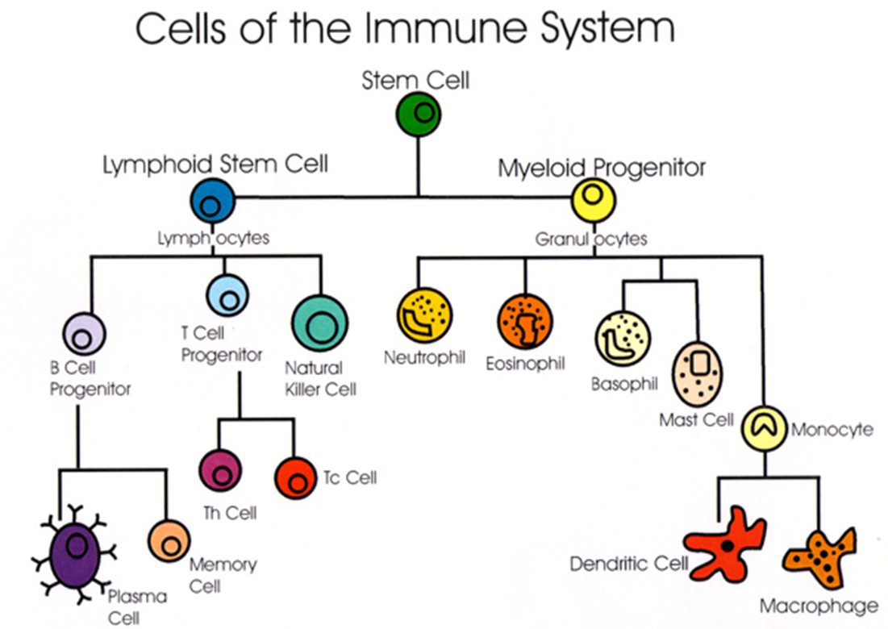
İMMUN SİSTEM HÜCRELERİ

Slide 4
a-)T lenfositler: T hücreleri kemik iliğinde üretildikten üzere olgunlaşmak üzere timusa gönderilirler. Burada antijenle karşılaşmaksızın immun sistemde aktif rol oynayacak değişikliklere uğrarlar ve 3 alt çeşite dönüşürler(yardımcı, sitotoksik, baskılayıcı). Direk olarak doğal immun yanıtta dolaylı olarak ta kazanılmış immun yanıtta rol alırlar.

Slide 5
b-)B lenfositler: Kanatlılarda bursa fabrisiusta, memelilerde kemik iliğinde üretildikten sonra sekonder lenfoid organlara giderek burada antijenle karşılaşmayı beklerler. (Alberts ve ark., 2002) Yüzeylerinde antijen komplement ve antikorların Fc kısımları için bağlanma reseptörleri vardır. Bu hücreler sIg reseptörü ile antijeni sunulmadan da yakalayabilir. Antijenle karşılaştıktan sonra plazma hücrelerine dönüşüp antkor üreteirler.

Slide 6
c-)NK hücreleri: NK hücreleri lenfositlerle aynı kökene sahiptir ve sitotoksik T lenfositin bir başka tipidir. Özellikle virusla enfekte hücreleri, tümör hücrelerini ve MHC-I resöptörü olmayan hücreleri bağlanıp lize ederler. Bellek ve antijen reseptörleri yoktur. Antikor bağımlı hücresel sitotoksisite (ADCC) mekanizması ile antikor bağlanmış hücreleride parçalayabilir. İçerdiği perforin ve granzim ile hücreyi lize ederler ama fagositoz yapamazlar ve dolayısıyla antijen sunamazlar(Janeway ve ark, 2005).

Slide 7
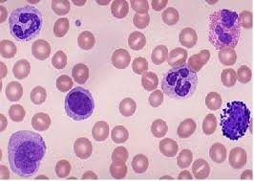
d-) Granülositler: Granülositler (nötrofil, ezinofil, bazofil) kemik iliğinde üretilirler ve içerdiği granüller nedeniyle bu ismi almışlardır. Nötrofiller içerdiği myeloperoksidaz, serbest oksijen radikalleri (ROS) ve HCl ile yabancı molekülleri fagozom içinde parçalara ayırır. Ezinofiller ise daha çok alerjik reaksiyonlarda görev alır ve IgE reseptörüne bağlanmaktdırlar. Bazofiller ise daha çok vazoaktif maddelerin salınımından sorumludurlar fagositoz yeteneği yoktur.(Janeway ve ark, 2001)

Slide 8
e-) Makrofajlar: Dokulardaki makrofajların kökeni kandaki monositlerdir. Çok önemli bir fagosit hücresidir ve reaktif oksijen türleri salgılayarak etkeni parçalamaktadır. MHC-II resöptötüne sahiptirler ve antijen sunumunda da görev alırlar (Janeway ve ark, 2001).

Slide 9
Viruslara karşı hücresel immun cevap genel olarak 3 şekilde verilmektedir.
Makrofajların ve NK hücrelerinin direk sitotoksisite (Doğal bağışıklık)
NK hücrelerinin Antikor bağımlı hücresel sitotoksisite (Doğal bağışıklık)
Sitotoksik T lenfositlerle gösterilen hücresel sitotoksisite (Kazanılmış bağışıklık)
Komplement Aracılı Lizis

Slide 10
1-Makrofaj ve NK Hücrelerinin Direk Sitotoksisitesi: Makrofajlar, tüm dentritik hücreler ve NK hücreleri PRR(pattern recognition receptors) denen yüzey reseptörleri ile virüslerden salgılanan PAMP(pathogen-associated molecular patterns) yapışırlar. Bu yapışma doğal immun yanıtın başlangıcı olmaktadır (Maclachlan, 2011).
Makrofajların fagozom oluşturduktan sonra ki lizis aşaması oksidatif ve non oksidatif olmak üzere iki şekilde olmaktadır. Oksidatif yolla Aktive olan makrofajlar tarafından sentezlenen NOS (nitrik oksid sentetaz) enzimi NADPH ve oksijeni kullanarak L-argininden nitrik oksit ve sitrulin oluşturur. Nitrik oksit, süperoksit anyonları ile reaksiyona girerek çok toksik olan nitrat, nitrat ve ozon oluşturur. Bu ürünler öldürmede çok önemli rol oynarlar. Nonoksidatif yolda ise lizozim, elastaz gibi enzimler ve defensin, catepsin gibi maddeler mikroorganizmaların öldürülmesine katkıda bulunurlar.(Noyan, 2012)

Slide 11
NK Hücreleri Üzerinde MHC-I resöptörü olmayan hücrelere bağlanarak öldürücü etki gösterir ve enfekte hücredeki virionun replike olup yeni virus partikülü oluşturmadan dışarı saçılması engellenmiş olur (Maclachlan, 2011). NK hücreleri fagositoz yapmazlar. Bağlandıkları hücreleri granüllerinden salgıladıkları perforin ve granzim sayesinde hedef hücre membran bütünlüğünü bozarak hücrenin su dengesini bozarak ölümüne sebep olurlar. (wiki) Tümör hücreleri veya bazı viruslar, infekte ettikleri hücrenin tüm protein sentezini dolayısıyla MHC moleküllerinin sentezini durdurabilirler veya bazı viruslar bulundukları hücrede sentezlenen MHC sınıf I moleküllerinin hücre yüzeyine taşınmasını engelleyebilirler. Her iki durumda da, hedef hücrelerde MHC sınıf I molekülleri bulunmadığı için NK hücreleri sitotoksik etkilerini rahatça gösterebilecektir. Viruslar, bu mekanizmaları, sitotoksik T-hücrelerinin etkisinden kaçmak için kullanırken, NK hücrelerinin etkisine daha duyarlı hale gelirler. (Diker, 1998) Ayrıca NK hücreleri tip 2 Interferon(INF gama) ve farklı sitokinler salgılayarak kendilerinin proliferasyon ve sitotoksik aktivasyonunu artırır (Maclachlan, 2011).

Slide 12
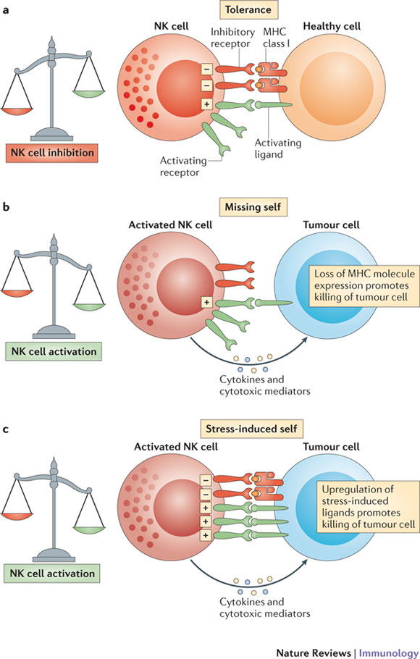
NK hücresİ sİtotoksİsİtesİ

Slide 13
2-NK Hücrelerinin antikor bağımlı hücresel sitotoksisitesi: Spesifik antikorlar viral antijenlere bağlandığında, NK hücreleri üzerindeki CD16+ Fc reseptörleri(FcγIII) antikorun Fc kısmı ile bağlantı kurar ve enfekte hücreyi yine salgıladıkları perforin ve granzimler ile lize ederler (Clynes ve ark, 2000).

Slide 14
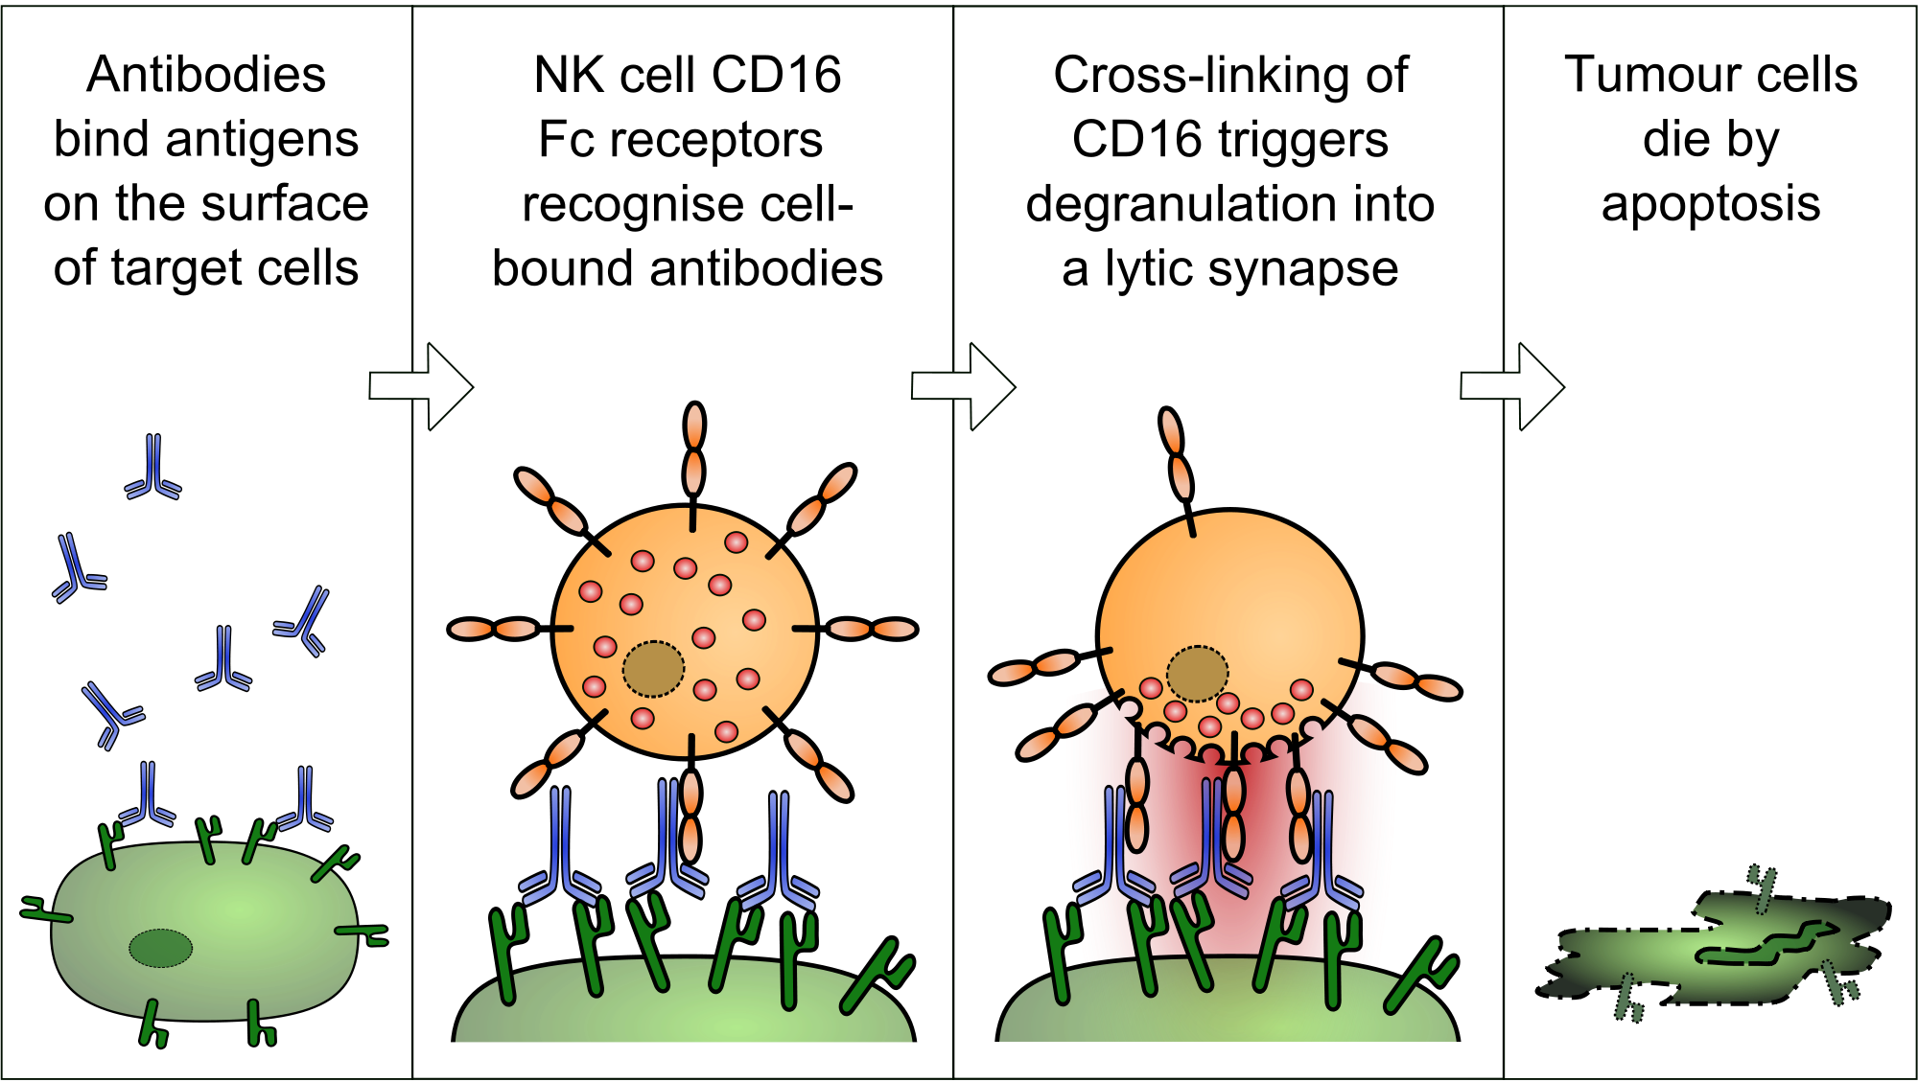
ADCC:

Slide 15
3- Sitotoksik T lenfositlerin oluşturduğu hücresel immunite: Sitotoksik T lenfositin antijeni tanıyabilmesi için enfekte hücre veya tümör hücresinin antijen sunan hücreler tarafından fagosite edilip Sitotoksik T lenfositlere sunulması gerekir. Antijen sunan hücrelerdeki MHC-I molekülü virusun hangi proteinine karşı immun yanıt oluşturulacağını belirlemektedir.

Slide 16
Antijen sunan hücreler tarafından MHC-I ile sunulan viral proteinler CD+8 Sitotoksit T Lenfositlerinin üzerindeki reseptörler(TCR) ile bağlanır. Aynı zamanda MHC-II ile sunulan antijenlerin CD+4 Yardımcı T lenfositlere bağlanmasıyla, bu hücrelerden salgılanan IL-2, CD+8 hücrelerini uyararak daha çok IL-2 üretmesini sağlar ve yeterli IL-2 uyarımı sağlanır. Veya enfekte hücreyeye bağlanan Tip-1 Yardımcı Lenfosit, hücrenin CD+80 (B7) üretimini sağlar, bu yüzey molekülü CD+8 hücresi üzerindeki CD+28’e bağlanarak IL-2 sentezini uyarır ve Sitotoksik T lenfositleri aktive eder. Antijen sunan hücreler tarafından MHC-II ile ile sunulan antijenler CD+4 Yardımcı T lenfositleri uyarırlar. Tip-1 Yardımcı Lenfositler çoğalarak IL-2, IL-4 ve IFN-γ salınımına başlarlar. Böylece kandaki monositler enfeksiyon bölgesine çekilip makrofajlara dönüşmesi sağlanır. Makrofajlar bölgeye gelir ve yüksek düzeyde fagositoz sağlanır (Diker, 1998).

Slide 17
Yapışma gerçekleştikten sonraki aşama lizis aşamasıdır. Bu aşamada Sitotoksik T Lenfosit perforin ile hücre membranındaki lipit tabakada por açarlar ve granzimler ile endonükleazları aktive ederek hücre öldürülmeksizin viral DNA 200 bazlık parçalara ayrılır. Diğer bir yol ise enfekte veya anormal hücreden salgılanan CD+95, Fas, Apo-1 proteinlerine karşı Sitotoksik T hücresinden CD+95L, FasL, Apo-1L proteinlerine bağlanır. Fas-FasL kompleksi Ölümü uyaran hücre sinyalini (DİSC) oluşturur. Bunu daha sonradan aktif caspase 3,6,7 yi oluşturacak olan procaspase 8 ve 10 oluşturur. Sonuçta oluşan protein kinazlar sayesinde lizis gerçekleşmektedir (Diker, 1998).

Slide 18
Viruslara karşı humoral immun yanıt ise şu şekilde olmaktadır;
Humoral immun yanıtın oluşabilmesi antijen sunan hücreler tarafından salgılanan özellikle IL-1 Tip-2 Yardımcı lenfositleri aktive eder ve Tip-2 Yardımcı T Lenfositler tarafından salgılanan IL-4, IL-5, IL-6 B hücrelerinin çoğalmasını ve antikor hücrelere dönüşecek olan plazma hücrelerine dönüşmesini teşvik etmektedir. Yardımcı T lenfositteki CD+40L, CD+28 ve CD+21 ile, B-hücrelerindeki CD+40, CD+86 ve CD+19 vasıtasıyla bağlantı kurulur. Bu durumda, antijenik uyarım serbest haldeki ham antijene bağlanmış reseptörler (BCR) tarafından B-hücresine aktarılır. B hücrelerinden plazma hücreleri şekillenirken aynı zamanda bir kısmından ise bellek hücreleri şekillenir. B hücreleri sekonder lenfoid organlara(Dalak, lenf yumruları) giderek antikor sentezlemeye başlarlar. İlk başta pentamer yapıdaki Ig M leri sentezlenerek daha çok sayıda antijen nötralizsayonu amaçlanmaktadır. (kitap kadir) Bir hücrenin üretilen Ig sınıfı kademeli olarak IgM'den IgG’e, IgE’e veya IgA'ya dönüşür. İzotip değişimi, Th hücre sitokinlerinden IL-4 ve IL-13 IgE değişimini, IFN-γ IgG değişimini, TGF-β ve IL-5 IgA değişimini indükleyen önemli faktörlerdir (Averbeck ve ark, 2007).

Slide 19
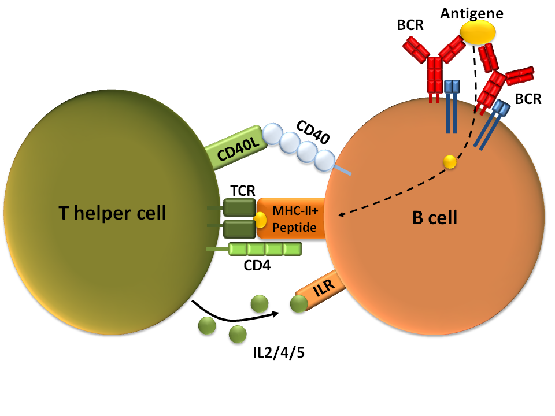
Viruslara karşı humoral immun yanIt
APC T Helper-2 B cells

Slide 20
Bazı Virusların savunma mekanizmalarından kaçışı:
Viruslar hayvanlarda enfeksiyon oluşturabilmesi için ilk başta doğal bariyerleri geçip daha sonra spesifik ve non-spesifik immun cevaptan kurtulmaları gerekmektedir. Her virusun kendine özgü kaçış mekanizmaları vardır. Retroviruslar ve Hantaviruslar hücreyi öldürmeyerek hücre içinde uzun süre canlı kalıp çoğalabilmektedirler. Böylece Hücre içine giremeyen humoral immun yanıttan kaçmış olurlar. Retroviruslar çoğalmaları sırasında meydana gelen mutasyonlar sonucu antijenik shift, antijenik drift gibi değişimlere uğramaktadırlar. Böylece konakçının ürettiği nötralizan antikorlardan kaçmış olurlar. Coranaviridae ailesine bağlı virus tarafından oluşturulan FİP yine bir mutasyon sonucu patojenite kazanır. Retrovirusların bir diğer immun sitemden kaçış yolu da RNA reverz transkriptaz enzimi ile DNA’sını Konak hücre genomuna entegre edip yeni nesillere ömür boyu geçmesini sağlar. Paramyxoviruslar ise füzyon proteini sayesinde konakçı hücrenin komşu hücrelerle birleşmesini sağlayarak dev hücrelerini oluşturmaktadırlar. Füzyon proteini aynı zamanda Lentiviruslar ve Herpesviruslarda da vardır. Retroviridae, Paramyxoviridae, Reoviridae, Arenaviridae virus ailelerinde ise truva atı mekanizmasıyla kan hücrelerini enfekte ederek immun yanıttan kaçabilmektedirler.

Slide 21
Adenoviruslar ise enfekte ettiği hücrede sentezlettirdiği proteinle hücre yüzeyindeki MHC-I molekülünün yapışını değiştirerek Sitotoksik T Lenfositlerin bağlanmasının önüne geçmektedirler. Filoviruslarda ise virus yüzey glikoproteinine benzer protein sentezlettirerek hücre dışına salmaktadır. Nötralizan antikorlar bu proteinlere bağlanır ve enfekte hücre antikorlardan kaçmış olur. Bovine Viral Diarrhea gibi kronik persiste enfeksiyonlarda virus fötusta immun sistem gelişmeden önce enfekte ettiğinde immun tölerans gelişir ve yavru doğduğunda antijene karşı antikor oluşmamaktadır. Yine BVD enfeksiyonlarında yavru anne karnında nonsitopatojenik suşla enfekte olup doğduktan sonra bu sefer sitopatojen bir suşla enfekte olursa mutasyon şekillenir ve mukozal hastalık oluşmaktadır. Bazı viruslar sinir sistemi gibi sistemlere yerleşerek buradaki immun sitem etkinliği sınırlı olduğu için kolayca üreyebilmektedirler (Yeşilbağ, 2010).

Slide 22
2. VİRAL ENFEKSİYONLARDA İMMUN YANIT
Virus enf. ilk yanıtı makrofajlar verir.(İlk 24 saat)
Makrofajlar ag yapılarını MHC-2 ile makrofaj yüzeyinde lenfositlere sunar.
Yardımcı T lenfositleri CD-4 ile bunları tanır ve Th1 hücreleri IL-2,3, IFN gama salar.
Böylelikle monositler makrofaja dönüşür ve enfeksiyon bölgesine göç eder.
Makrofajlar yüksek düzeyde kemotaksis ve fagositoz özelliği kazanır.

Slide 23
2. VİRAL ENF. İMMUN YANIT
Th-2 hücreleri IL-4,5,6 salgılayarak B lenfositlerin plazma hücresine dönüşmesini sağlar ve Ab üretimini indükler.
Ab sentezlenmesi dalakta, lenf yumrularında GALT, BALT ta bulunan B lenfositlerden salgılanır.
İlk plazma hücreleri kısa ömürlüdür ve IgM sentezler.
Affinite maturasyonu sonucu yüksek affiniteli plazma hücreleri oluşur ve bellek B lenfositlerine dönüşür.
Serum Ab titresi 2. haftada en yüksek seviyeye ulaşır.

Slide 24
2. VİRAL ENF. İMMUN YANIT
Makrofajlar İlk 24 saat
NK hücreleri 1-2 gün
İnterferon 2-5 gün
Th ve Tc hücreleri 1. hafta
Ab üretimi 2-3 hafta
Bellek hücreleri Uzun süre

Slide 25
Afinite Maturasyonu
Afinite ( İntrinsik afinite): Epitop ile paratop arasındaki bağlanmanın gücüdür.
İlk salgılanan IgGlerin afinitesi düşüktür.
Sekonder immun yanıtta afinite artar, buna AFİNİTE MATURASYONU denir.
Avidite (Fonksiyonel afinite): Ab’lerin bir çok epitopu bulunan Ag’ye bağlanma stabilite ölçüsüdür.
IgM’lerini aviditesi daha güçlüdür.
IgM’lerde intrinsik afinite düşüktür.

Slide 26
VİRUSLA ENFEKTE HÜCRELERİN ELEMİNASYONU
1. NK Hücreleriyle Lizis
2. Sitotoksik T Lenfositleriyle Lizis
3. Antikor Bağımlı-Hücre Aracılı Lizis
4. Komplement Aracılı Lizis
  Klasik yol
  Alternatif yol

Slide 27
VİRUSLARIN ANTİKORLARLA NÖTRALİZASYONU
Nötralizasyon
Reaktivasyonun engellenmesi
Virus opsonizasyonu
Komplement aktivasyonu
Maternal bağışıklık
  Poliov 9 Ab
  İnfluenzav 100 Ab
  Kuduzv 300 Ab

Slide 28
Her Ab nötralizasyon özelliği yoktur.
Epitoplarda olan mutasyon salgınlara neden olur.
Mutasyon sonucu bağışık bireyler açık pozisyona düşer

Slide 29
RE- ENFEKSİYON VE SEKONDER İMMUN YANIT
Primer enf. sonra hücresel ve humoral immun yanıt oluşur ve bellek hücreleri gelişir.
Primer enfeksiyondan sonra oluşan B bellek hücreleri genellikle kemik iliğinde lokalize olur.
Sekonder enfeksiyonda hızlı bir immun yanıt şekillenir.
Bellek B hücreleri plazma hücrelerine dönüşür ve antikor sentezlerler.

Slide 30
MUKOZAL İMMUNİTE
Hem humoral hem de hücresel immun yanıt önemlidir
Solunum, sindirim ve genital sistem enfeksiyonlarında mukozal bağışıklığın önemi büyüktür.
IgA antikorları önemli rol üstlenir.

Slide 31
MATERNAL İMMUNİTE
Yeni doğanların viral enfeksiyonundan korunmada önemlidir.
Plesanta yapısı antikor geçişi hayvan türlerine göre değişir.
Rota ve corona virus ishallerinden korunmada önemlidir.
Bu iki enfeksiyona karşı anaçlar aşı ile bağışıklandırılır.
Maternal antikorlar nedeniyle ilk aşılama zamanı önemlidir.

Slide 32
AŞIRI DUYARLILIK REAKSİYONLARI
Tip I: Ag IgE ile tutunur ve mast hücrelerine bağlanır.
Bu hücreler de histamin ve heparin salgılar.
Tip II: Antikor bağımlı sitotoksisite.
Atların enfeksiyöz anemisi buna örnektir.
Tip III: İmmunkompleks (virus+antikor) aracılıklı sitoliz
Antikor ve virus oranı nedenlerin başında gelir.
Glomerulonefritise neden olur. LCMV,
Arenav, Bunyav, Flaviv, Filov (hemorajik viruslar)
Tip IV: Gecikmiş tip. T hücre göçü vardır. Borna hastalığı

Slide 33
Teşekkürler

